Slide 1
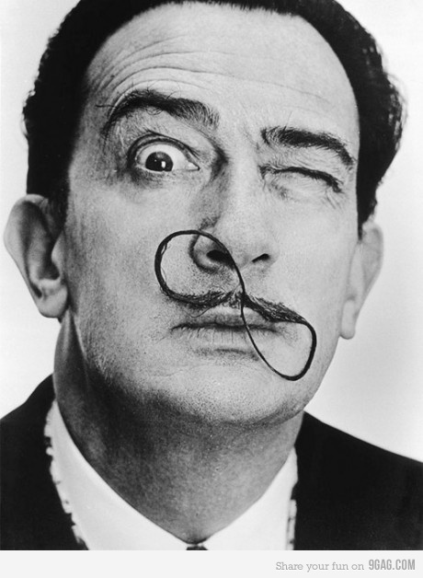
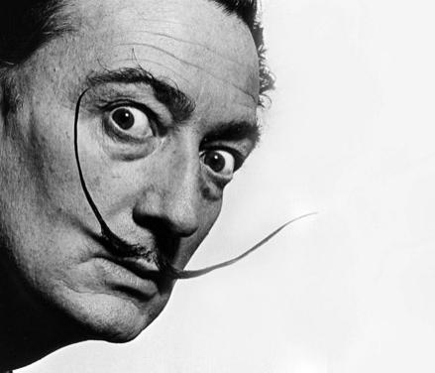

Сальвадор
Далі

Slide 2
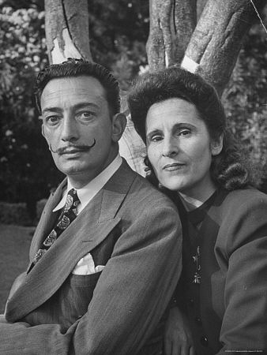
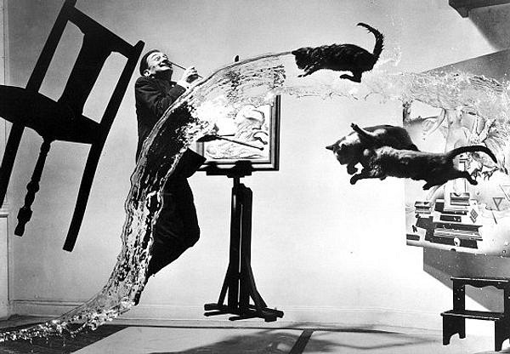
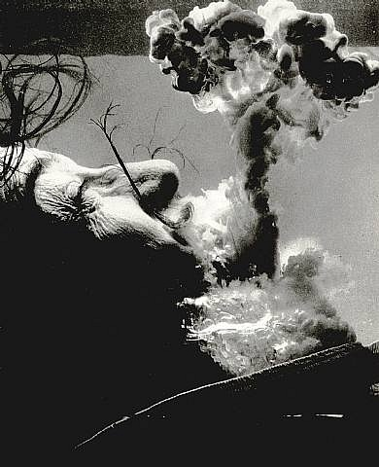
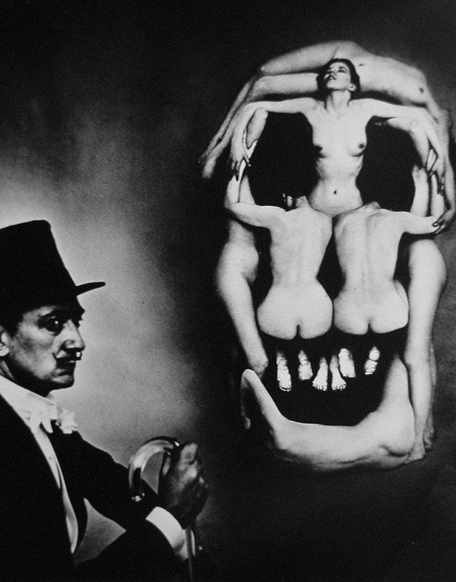

Slide 3
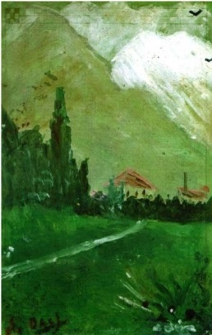
Пейзаж поблизу Фігераса 1910 поштова листівка, олія

Slide 4
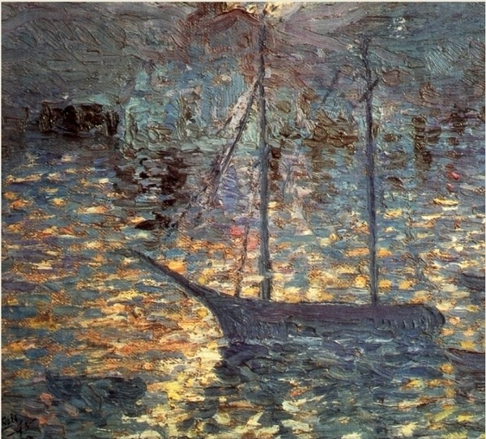
Човен. 1918, олія, полотно

Slide 5
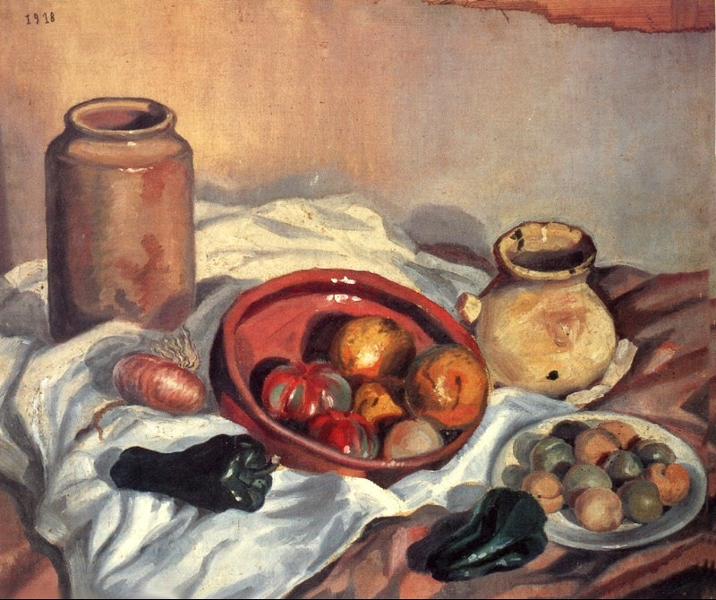
Натюрморт. 1918, олія, полотно

Slide 6
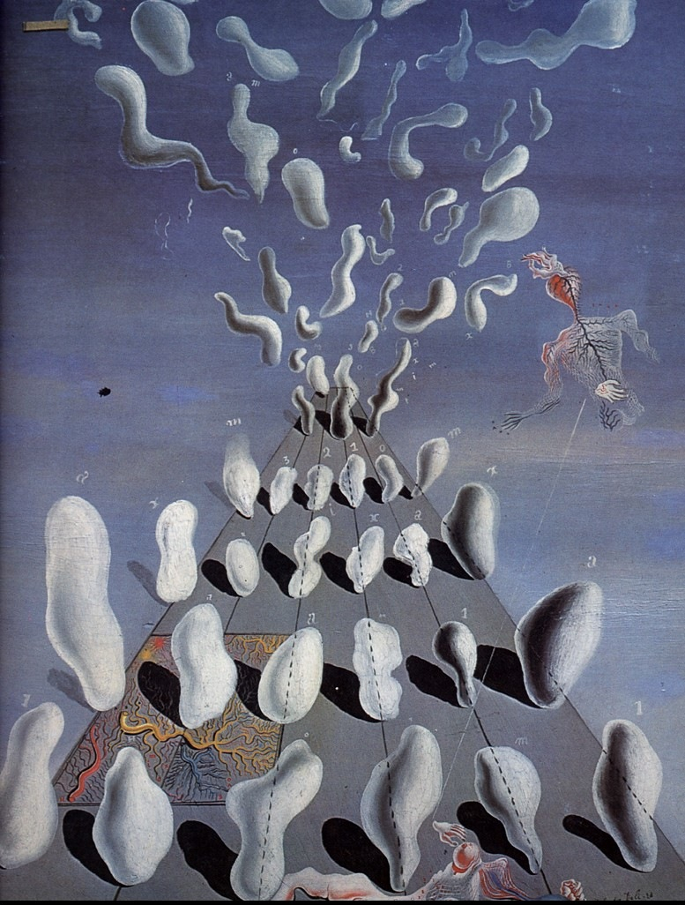
Сюрреалістична композиція.
1928
олія, полотно

Slide 7
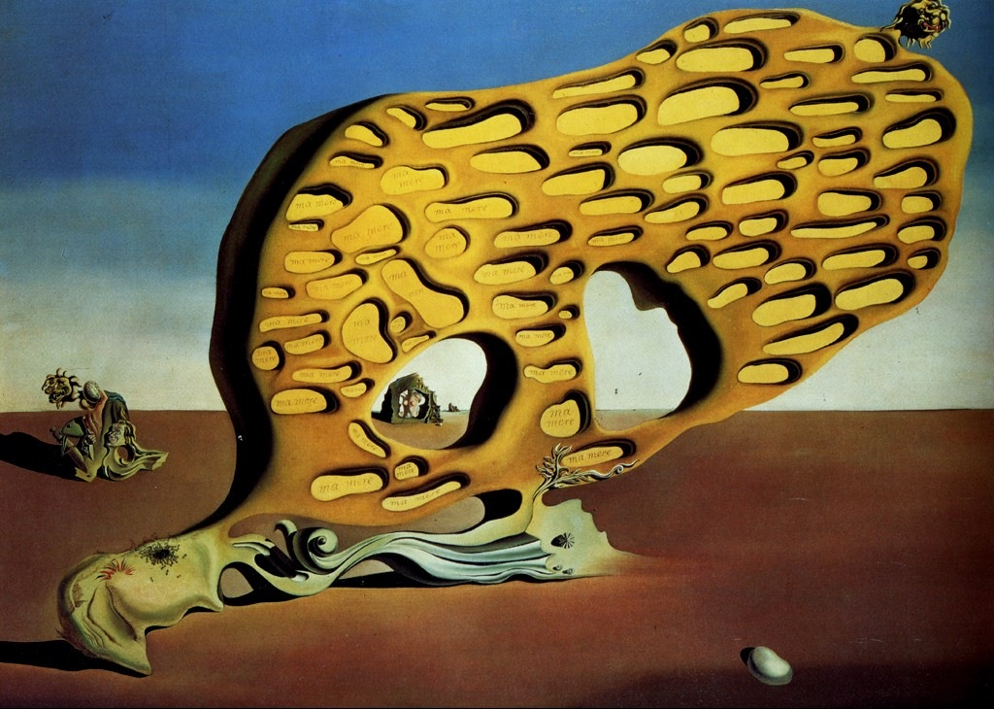
Загадка бажання: «Мою мати ...». 1929, олія, полотно

Slide 8
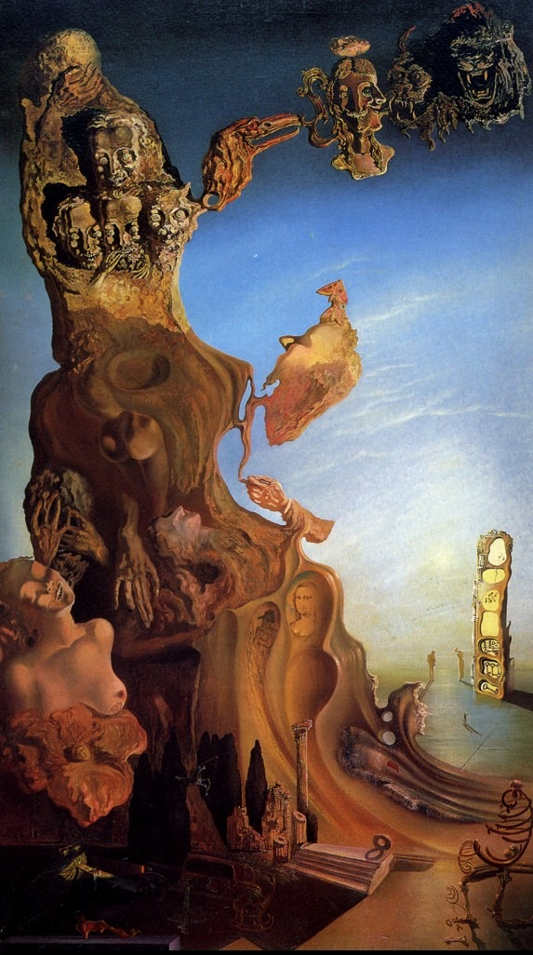
Імперський монумент жінці-дитині, Гала (утопічна фантазія)
1929
олія, полотно

Slide 9
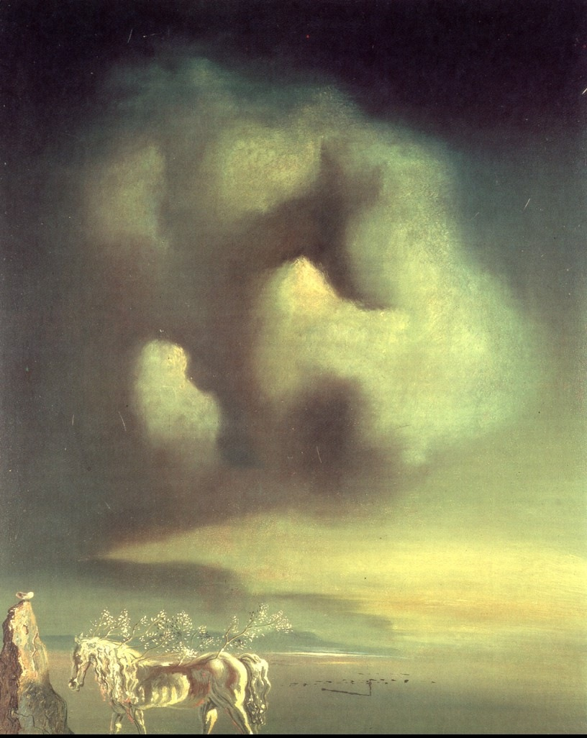
Рослинне перетворення
1931
олія, полотно

Slide 10
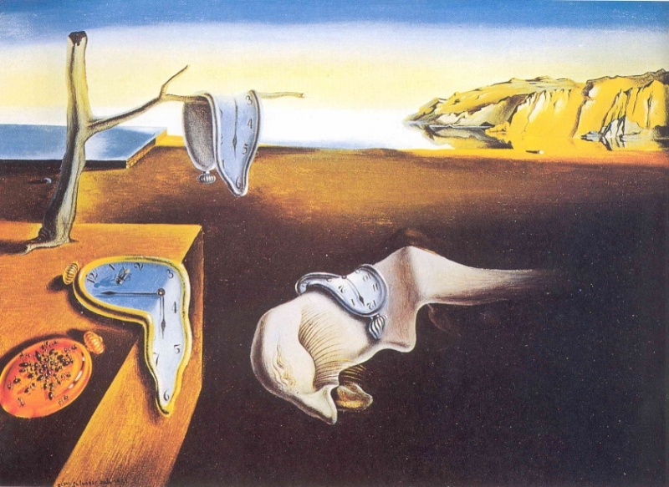
Постійність пам'яті. 1931, олія, полотно

Slide 11
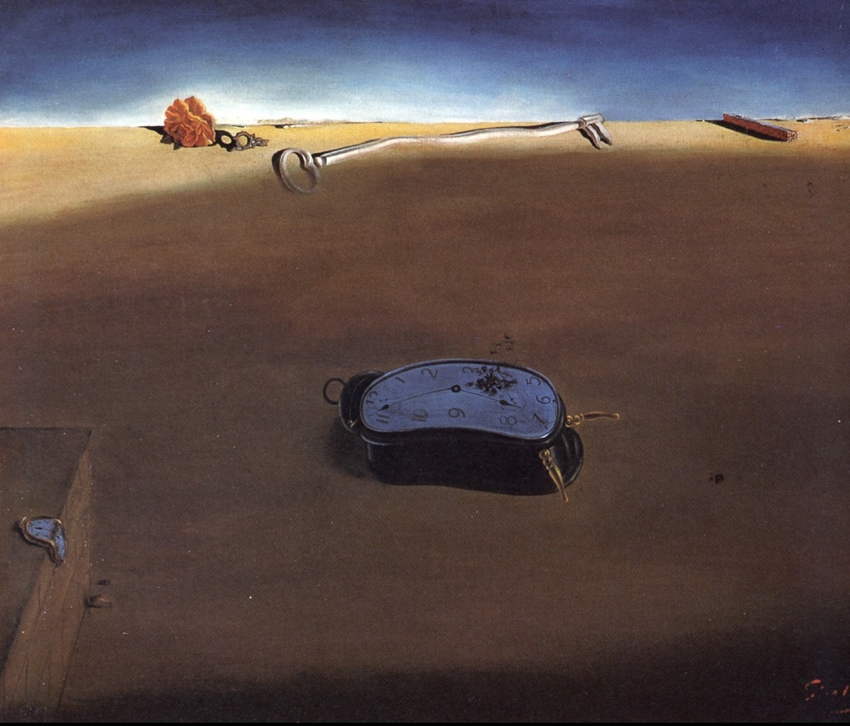
М'який годинник. 1933, олія, полотно

Slide 12
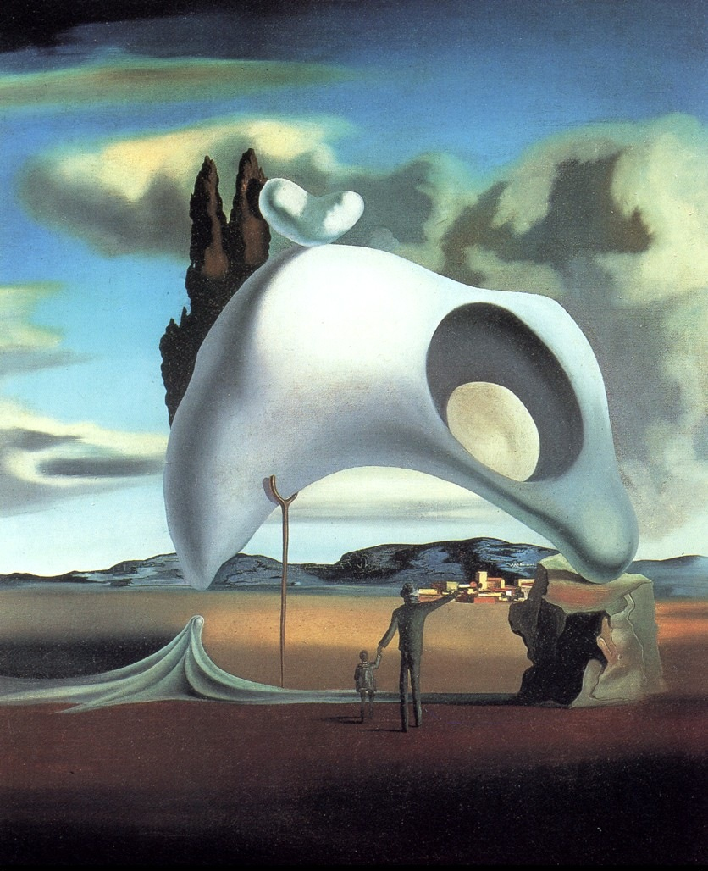
Атавістичні залишки дощу
1934
олія, полотно

Slide 13
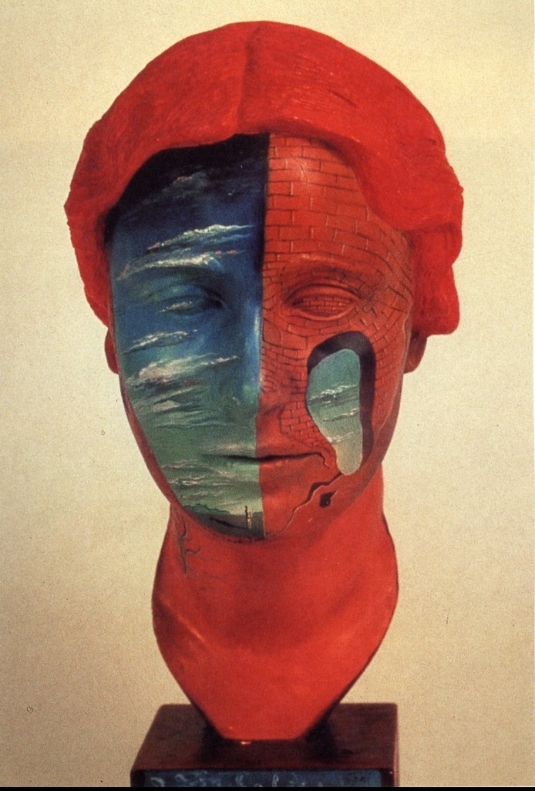
Бюст Джелли Ллойд
1934
Розфарбований гіпс

Slide 14
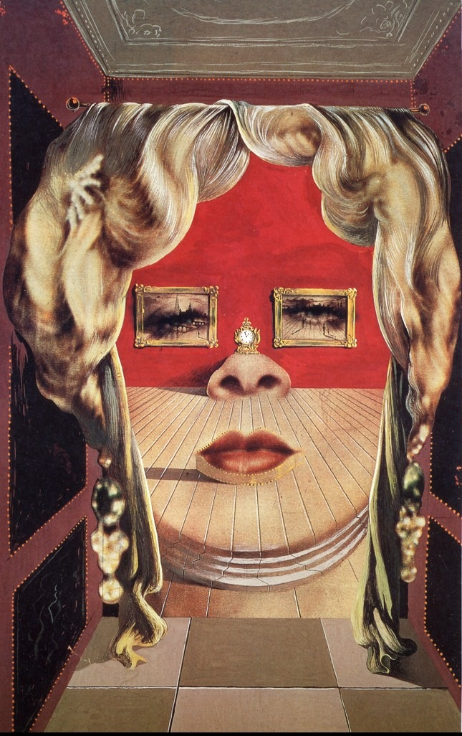
Обличчя Мей Уест (сюрреалістична кімната) 1934-1935
Газетний папір, темпера

Slide 15
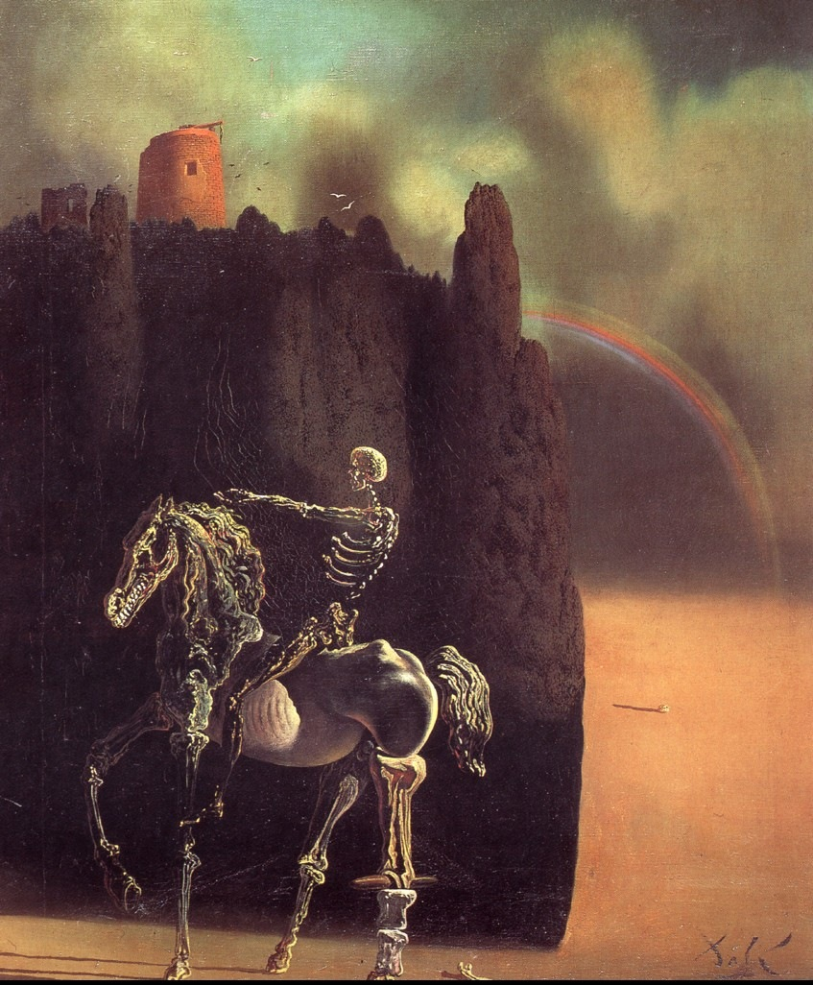
Вершник на ім'я смерть
1935
олія, полотно

Slide 16
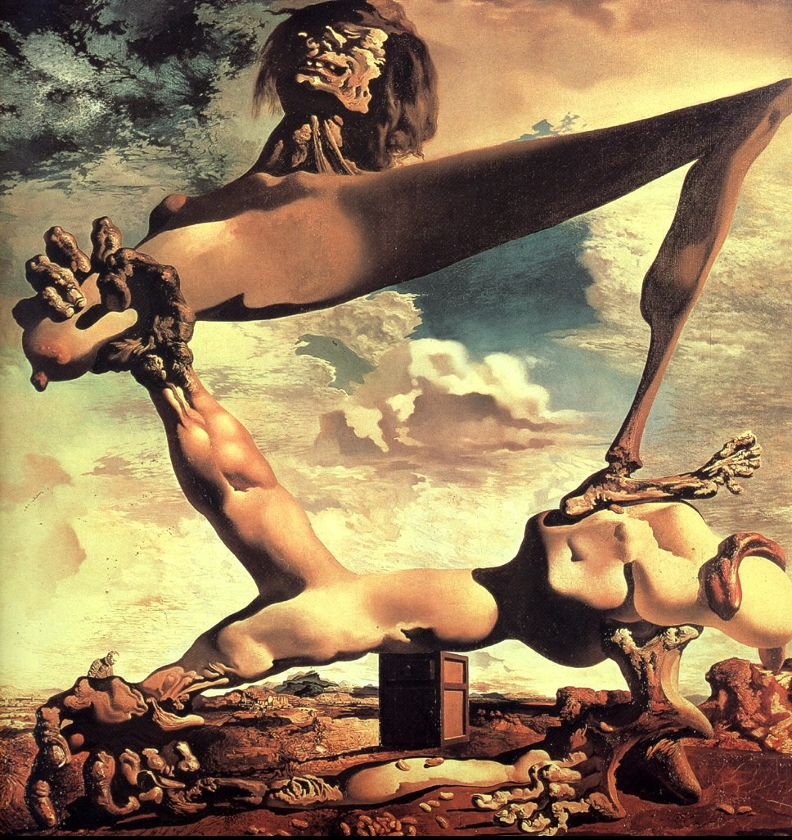
М'яка конструкція з вареними бобами
1936
олія, полотно

Slide 17
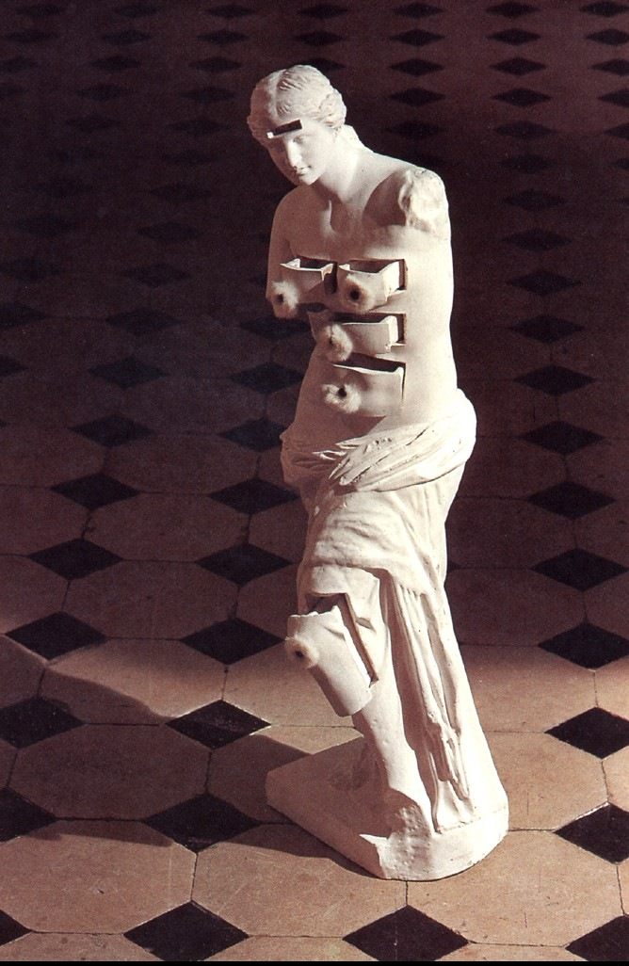
Венера Мілоська з ящиками
1936
гіпс

Slide 18
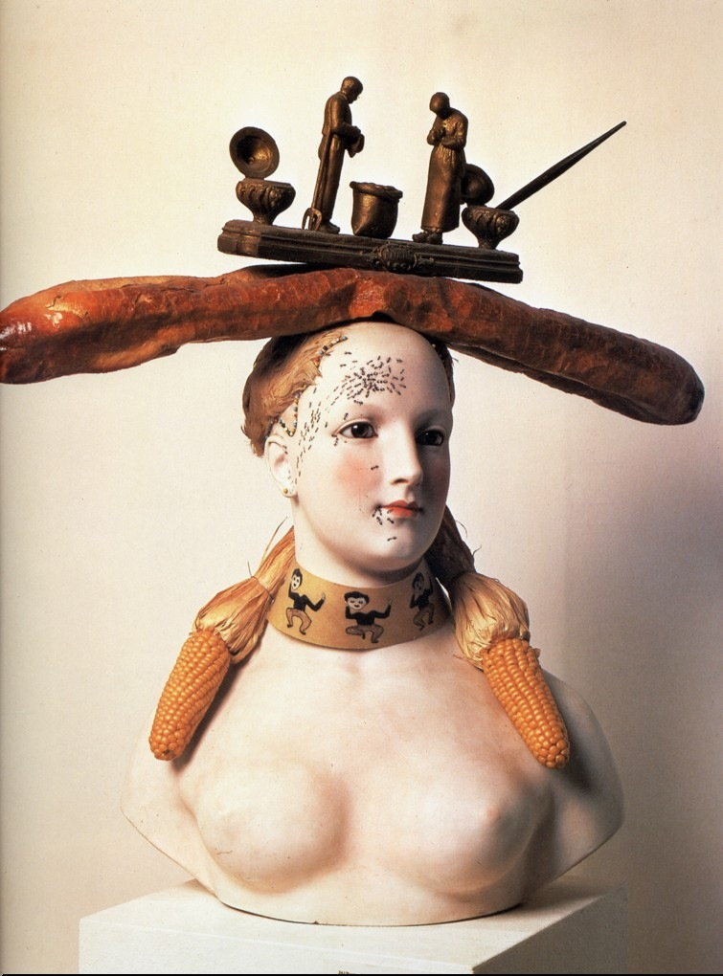
Ретроспективний бюст жінки
1936
Розфарбований фарфор

Slide 19
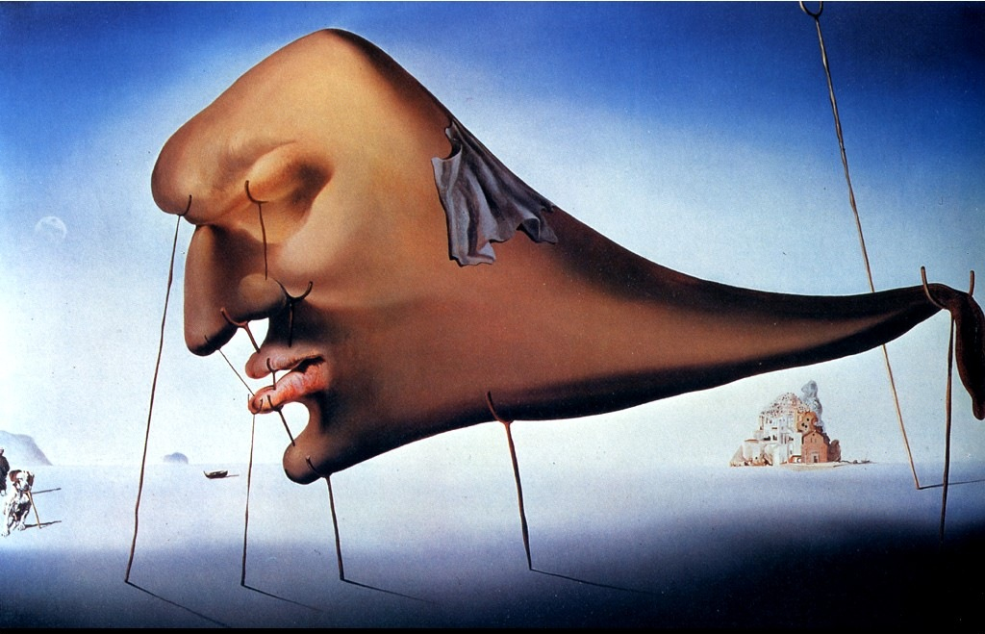
Сон. 1937, олія, полотно

Slide 20
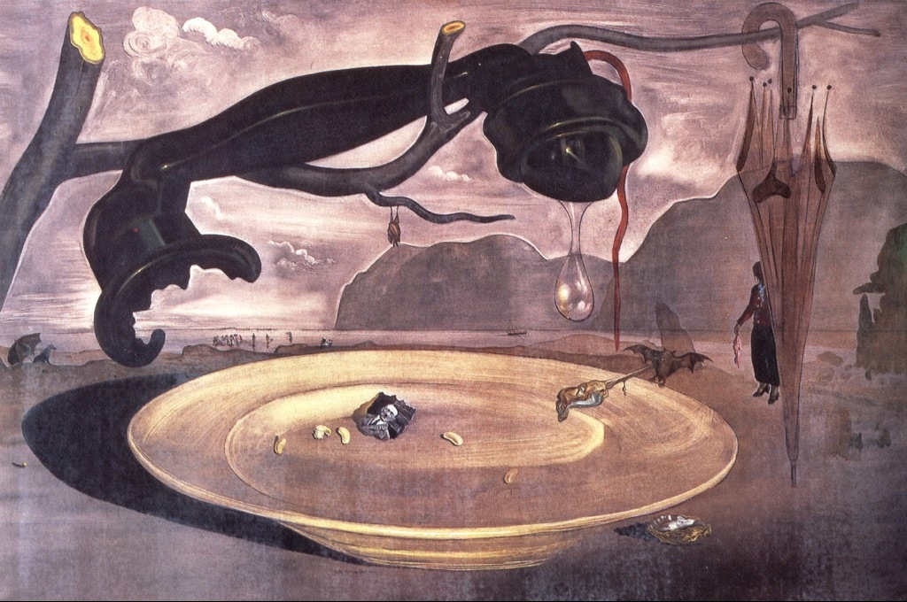
Загадка Гітлера. 1937, олія, полотно

Slide 21
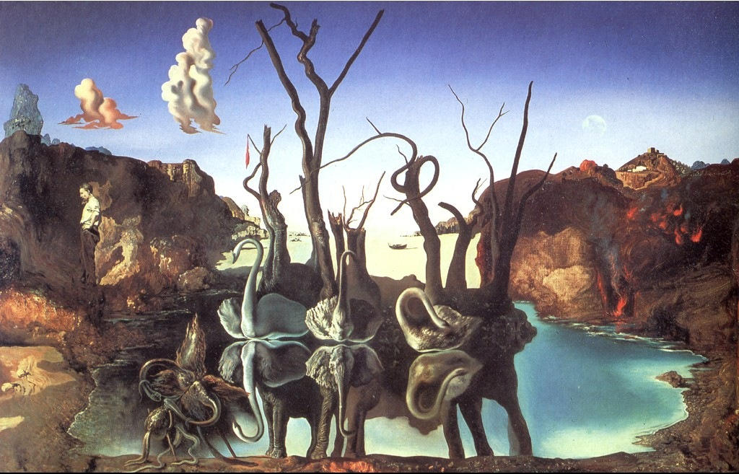
Лебеді, які відображаються у слонах. 1937, олія, полотно

Slide 22
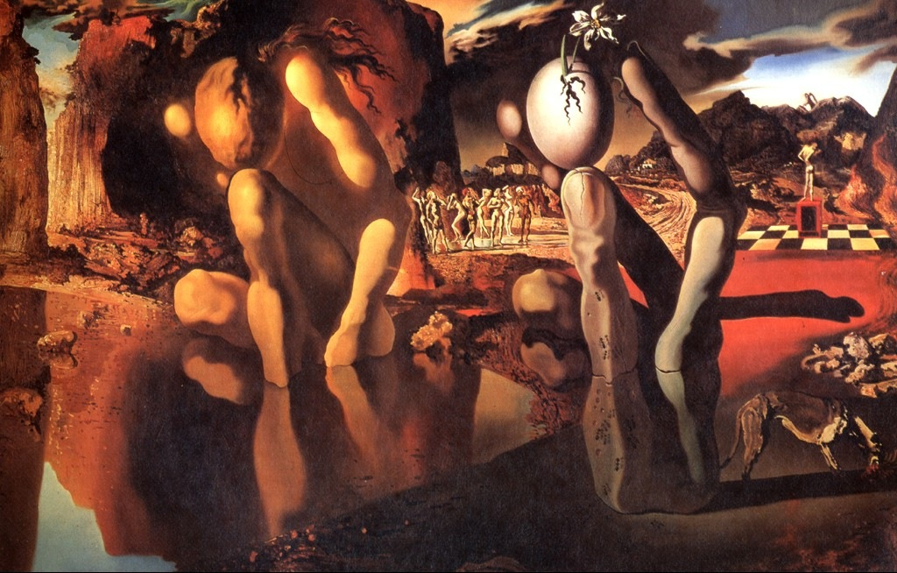
Метаморфози Нарцисса. 1937, олія, полотно

Slide 23
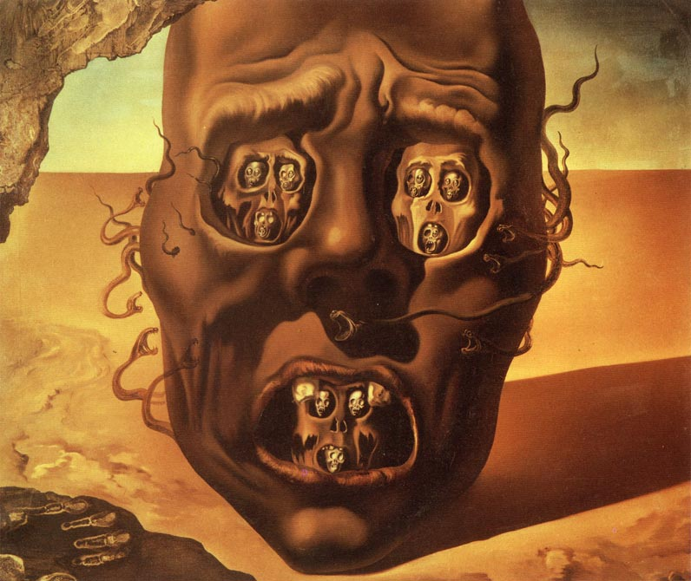
Обличчя війни. 1940, олія, полотно

Slide 24
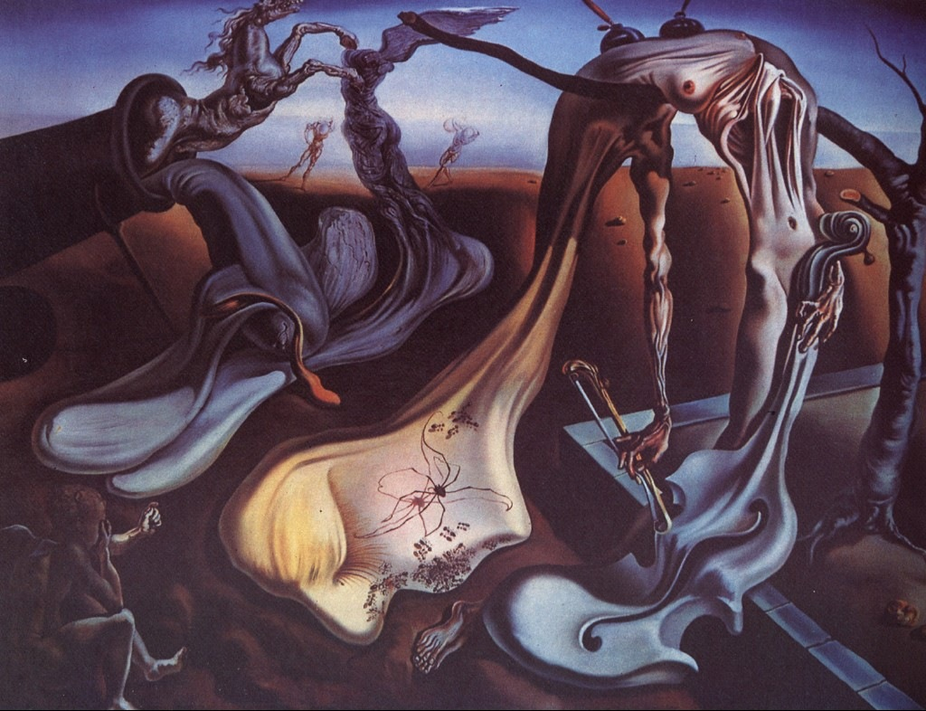
Вечірній павук…надія. 1940, олія, полотно

Slide 25
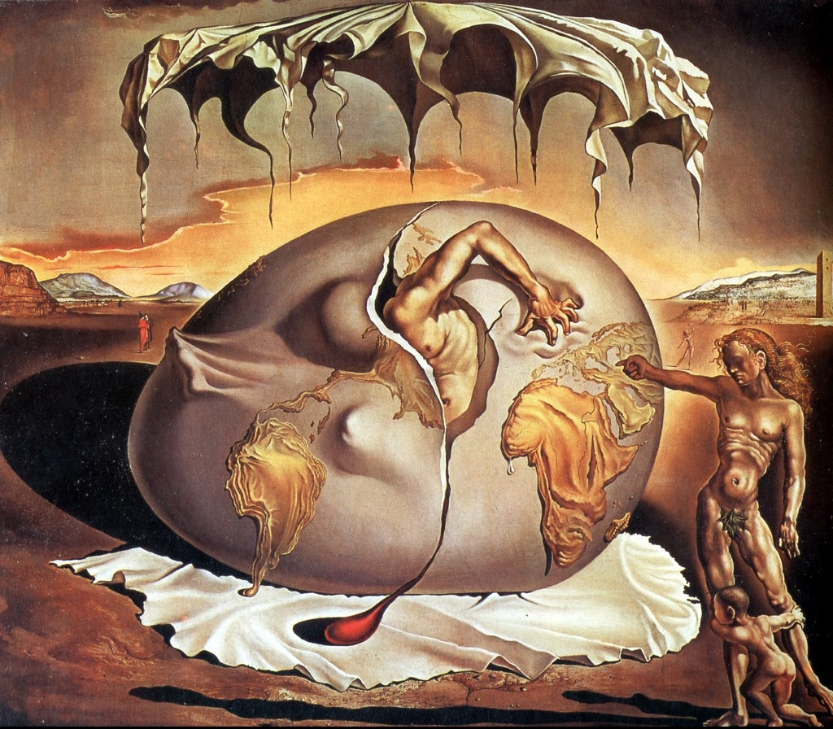
Геополітичне немовля, що спостерігає народження нової людини
1943
олія, полотно

Slide 26
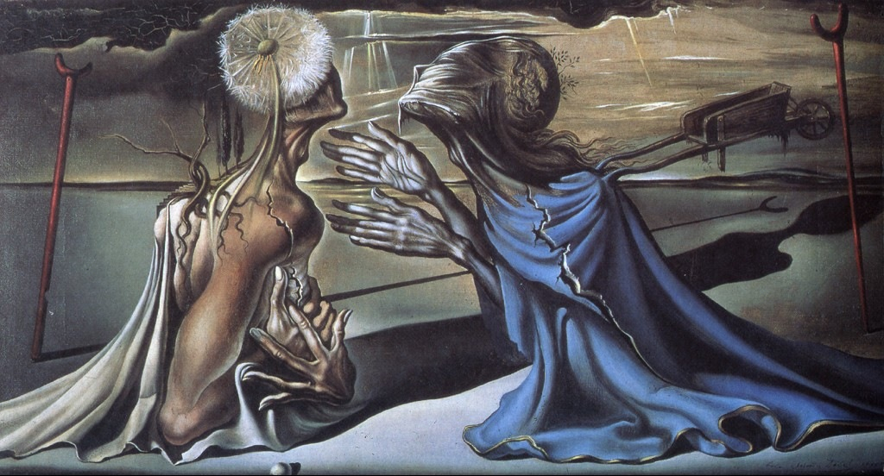
Трістан та Ізольда. 1944, олія, полотно

Slide 27
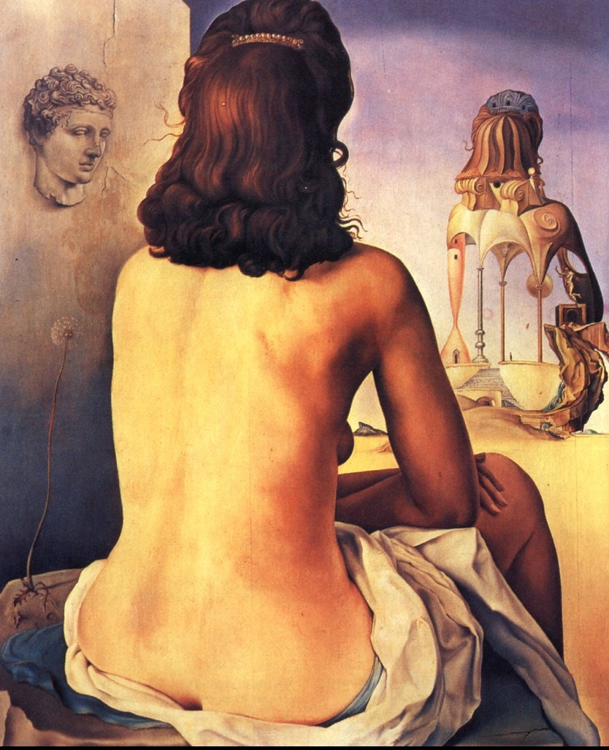
Моя дружина, оголена, дивиться на власне тіло, що стало драбинкою, трьома хребцями колони, небом і архітектурою
1945
Дерево, олія

Slide 28
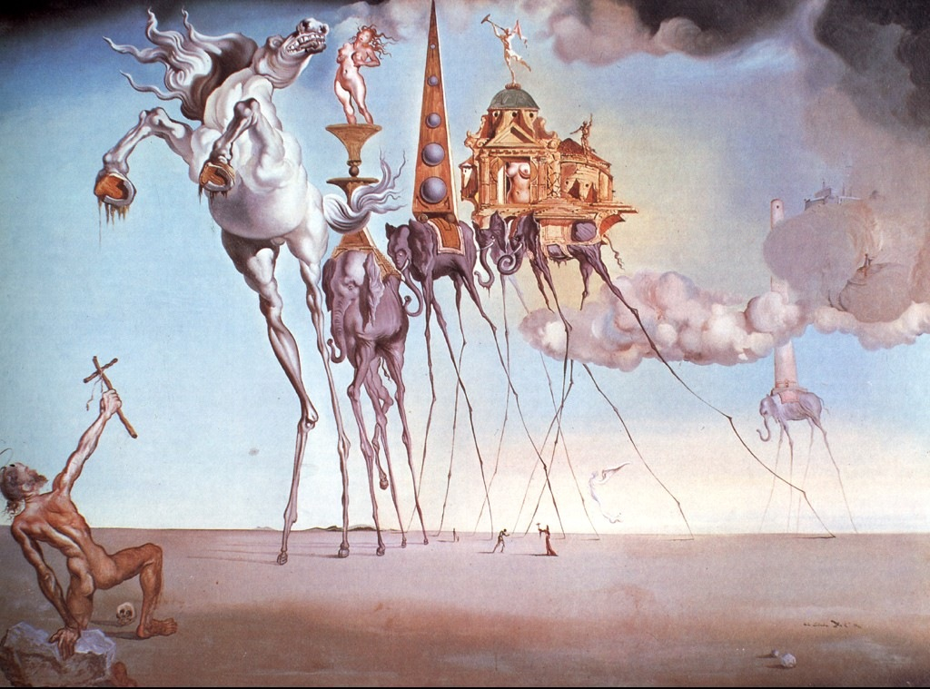
Спокуса святого Антонія. 1946, олія, полотно

Slide 29
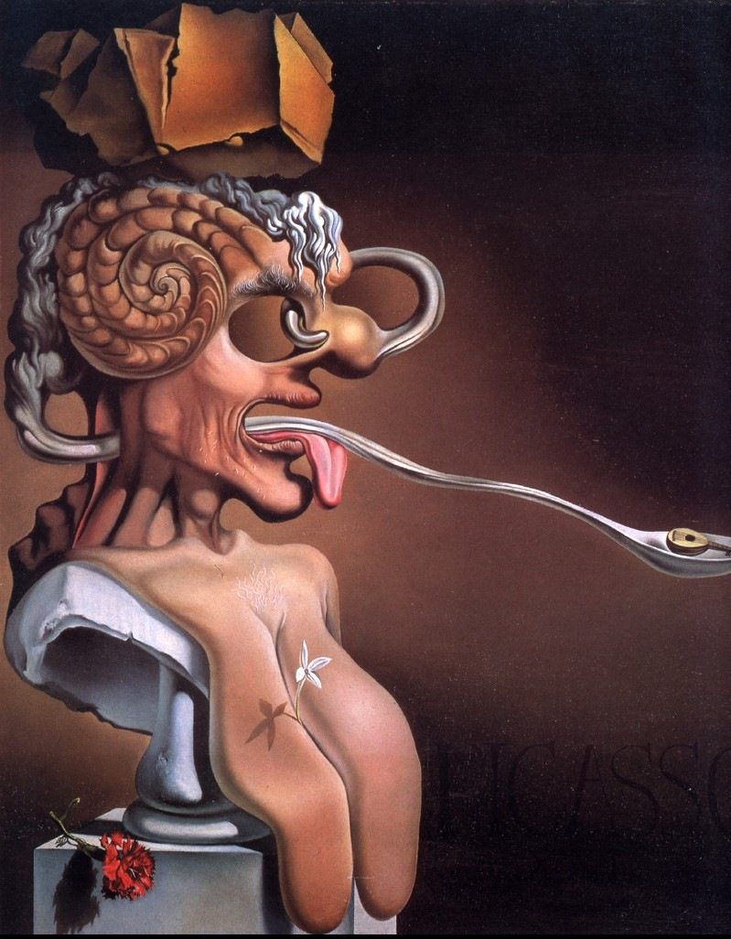
Портрет Пікассо
1947
олія, полотно

Slide 30
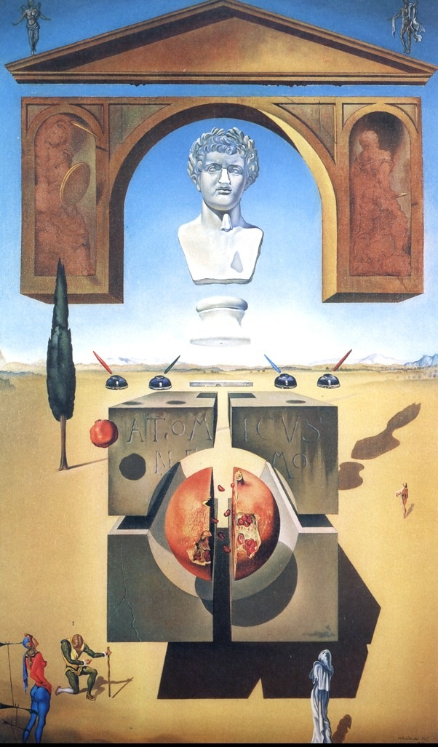
Розщеплення атома
1947
олія, полотно

Slide 31
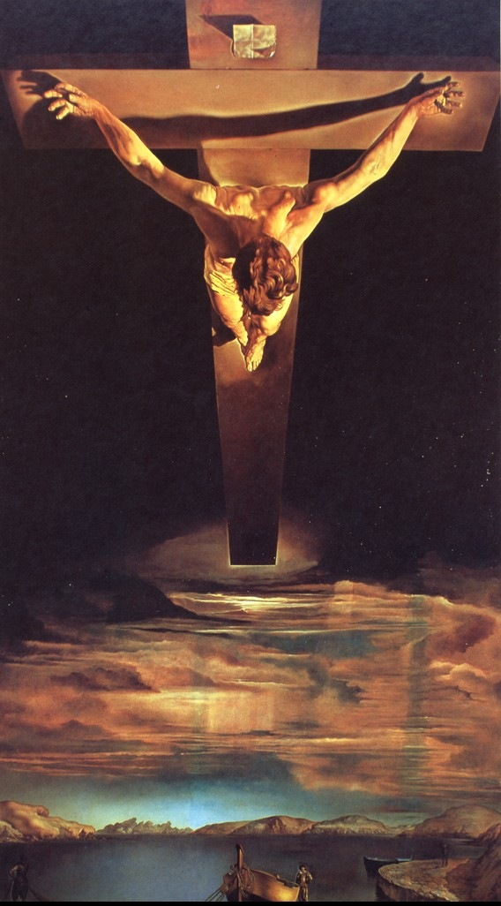
Христос святого Хуана де ла Крус
1951
олія, полотно

Slide 32
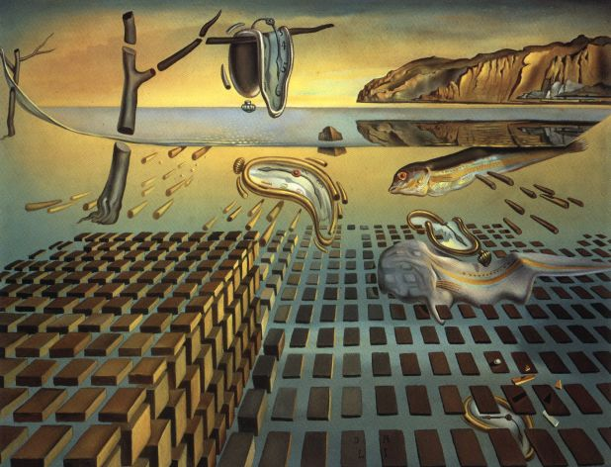
Дезінтеграція постійності пам'яті. 1952-1954, олія, полотно

Slide 33
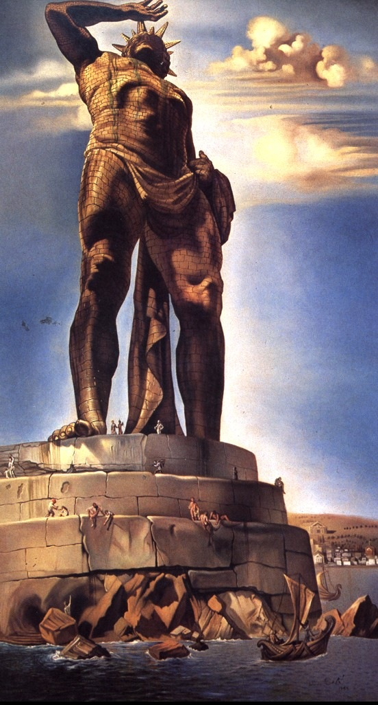
Колос Родоський
1954
олія, полотно

Slide 34
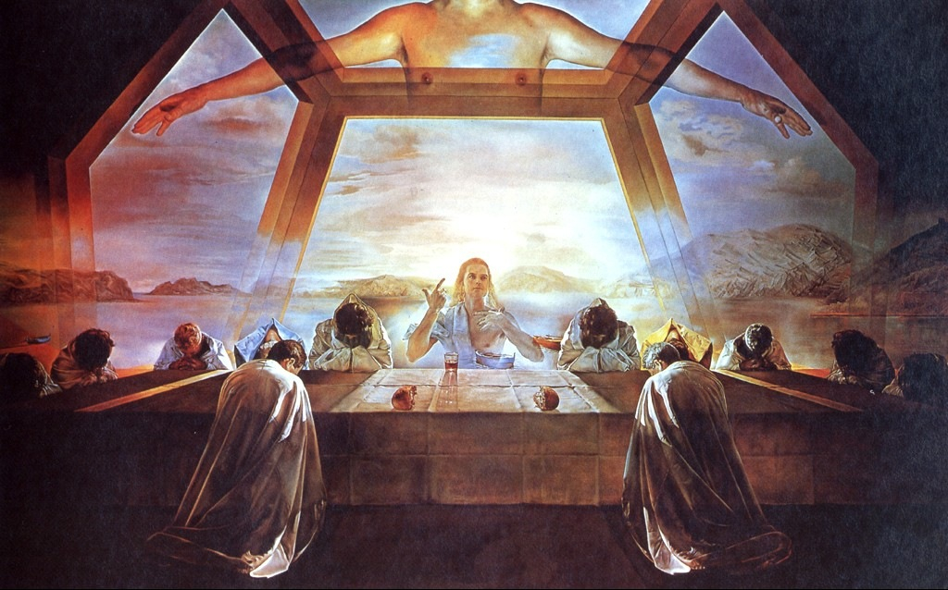
Таємна вечеря. 1955, олія, полотно

Slide 35
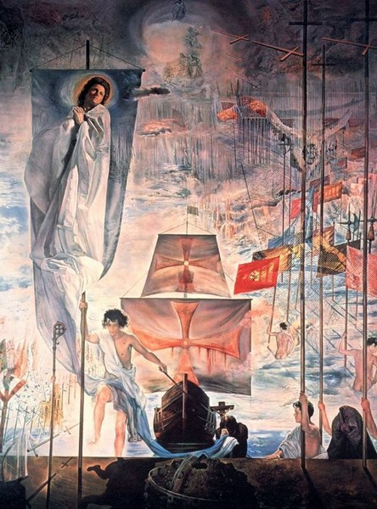
Відкриття Америки Христофором Колумбом. 1958—1959, олія, полотно

Slide 36
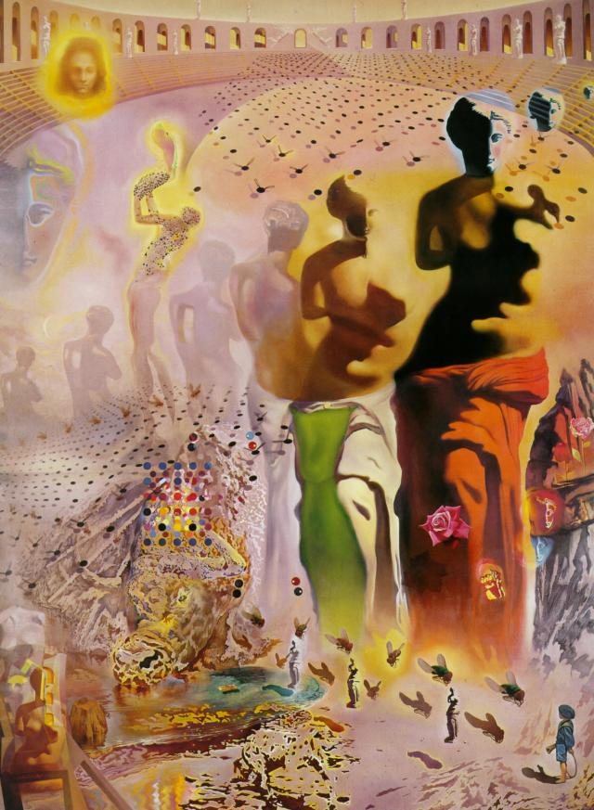
Галюциногенний тореадор
1968—1970
олія, полотно

Slide 37
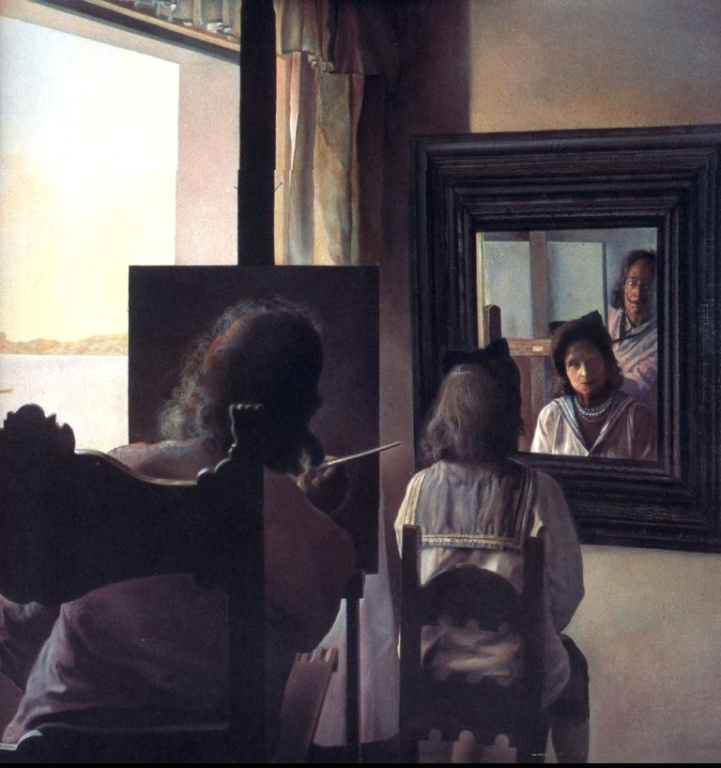
Далі, обернувшись спиною, пише портрет Гали, що обернулась спиною і увічненою шістьма віртуальними рогівками, тимчасово відбитими в шести дзеркалах . 1977, олія, полотно

Slide 38
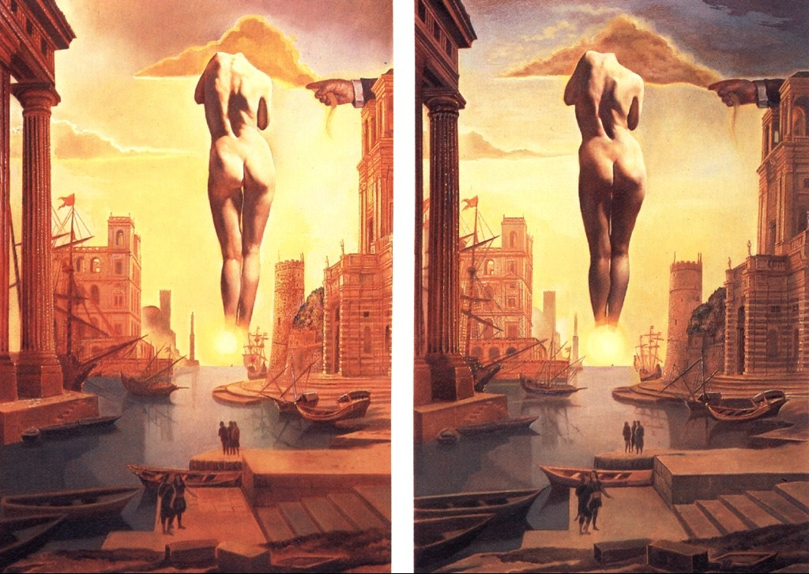
Рука Далі викрадає золоте руно, що має форму хмари, щоб показати Гала-зорю, абсолютно оголену - там, далеко, дуже далеко, по той бік сонця. 1977, олія, полотно

Slide 39
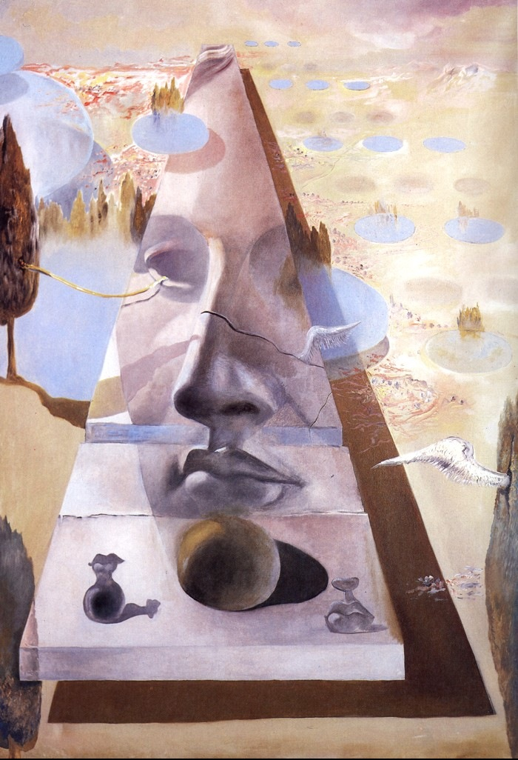
Поява лиця Афродіти Кнідської на фоні пейзажу
1981
олія, полотно

Slide 40
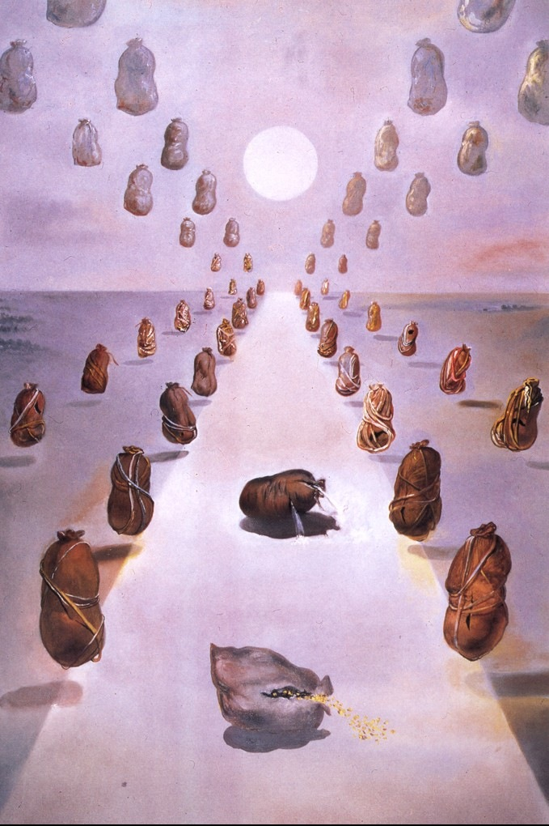
Шлях загадки
1981
олія, полотно

Slide 41
    Дякую за увагу!

